Slide 1

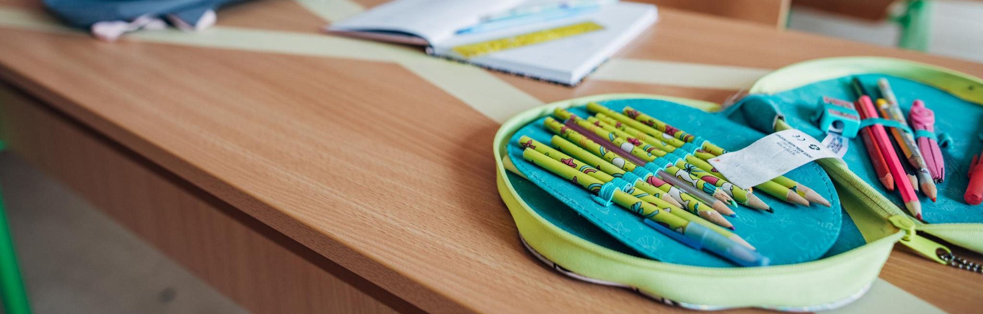
Przygotowanie nauczycieli do prowadzenia zajęć z edukacji prozdrowotnej
dr hab. Halina Pawłowska-Jaroń prof. UKEN Instytut Nauk o Zdrowiu UKEN
Notes:
---

Slide 2
Wprowadzenie do edukacji zdrowotnej
Notes:
--- This slide references information from the following file: https://fr-prod.asyncgw.teams.microsoft.com/v1/objects/0-frca-d16-b98d6965680e474b07f68251807ac162/views/original/prezentacja_edukacja_prozdrowotna_grafiki.pptx Znaczenie edukacji prozdrowotnej, Cele edukacji prozdrowotnej

Slide 3
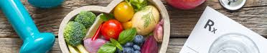
znaczenie
Edukacja zdrowotna to wieloetapowy, wielopłaszczyznowy i interdyscyplinarny proces prowadzący do budowania alfabetyzmu zdrowotnego (ang. health literacy), czyli wiedzy, umiejętności i kompetencji społecznych pozwalających na trafne rozpoznanie potrzeb zdrowotnych własnych i otoczenia oraz podejmowanie odpowiednich działań profilaktycznych czy naprawczych.
Aby ten proces mógł być skuteczny i spełniał swoją prewencyjną funkcję, istotne jest, żeby odpowiednie dla danej grupy wiekowej treści pojawiały się przed wystąpieniem sytuacji, w której będą potrzebne. W szczególności odnosi się to do zachowań ryzykownych.
Uczeń powinien zdobyć odpowiednią wiedzę i umiejętności, zanim pojawi się potrzeba skorzystania z nich.

Slide 4

Znaczenie edukacji zdrowotnej
Rola w budowaniu świadomości – dziecko- nastolatek - dorosły
Edukacja zdrowotna kształtuje świadomość zdrowotną dzieci i promuje zdrowy styl życia w szkołach.
Podejście interdyscyplinarne
Sprawdzone informacje oparte na wiedzy naukowej /medycyna, psychologia, socjologia/
Edukacja obejmuje biologię, emocje, wartości społeczne i dobrostan psychiczny aby wspierać holistyczny rozwój.
Nowy program nauczania
Od września 2025 r. edukacja zdrowotna została wprowadzona w szkołach w Polsce.
Rozwój umiejętności
Uczniowie rozwijają umiejętności rozpoznawania zagrożeń dla zdrowia, komunikacji, empatii i dbania o siebie, częstokroć w kontekście odległym czasowo.
Notes:
--- This slide references information from the following file: https://fr-prod.asyncgw.teams.microsoft.com/v1/objects/0-frca-d16-b98d6965680e474b07f68251807ac162/views/original/prezentacja_edukacja_prozdrowotna_grafiki.pptx Edukacja prozdrowotna odgrywa kluczową rolę w kształtowaniu świadomości zdrowotnej dzieci i młodzieży. W obliczu współczesnych wyzwań cywilizacyjnych, takich jak wzrost zachorowań na choroby cywilizacyjne, problemy zdrowia psychicznego czy uzależnienia, szkoła staje się miejscem, gdzie można skutecznie promować zdrowy styl życia. Edukacja prozdrowotna wspiera rozwój fizyczny, psychiczny i społeczny uczniów, ucząc ich podejmowania świadomych decyzji dotyczących zdrowia. Od września 2025 roku przedmiot ten zostanie wprowadzony do szkół podstawowych i ponadpodstawowych, co stanowi istotny krok w kierunku budowania zdrowego społeczeństwa. Dzięki interdyscyplinarnemu podejściu, edukacja prozdrowotna obejmuje nie tylko aspekty biologiczne czy medyczne, ale również emocje, relacje społeczne, wartości i dobrostan. Uczniowie uczą się rozpoznawania zagrożeń, takich jak choroby zakaźne, uzależnienia czy dezinformacja, oraz rozwijają umiejętności komunikacji, empatii i troski o siebie i innych.

Slide 5

Cele edukacji zdrowotnej
podejmowanie działań wspierających zdrowie we wszystkich jego wymiarach na wszystkich etapach życia;
rozumienie i akceptacja przemian oraz procesów zachodzących w ludzkim ciele na wszystkich etapach życia;
odpowiedzialne pełnienie ról społecznych i budowanie relacji opartych na wartości zdrowia, godności, szacunku i tolerancji na wszystkich etapach życia;
monitorowanie własnego stanu zdrowia we wszystkich jego wymiarach na wszystkich etapach życia;
rozumienie czynników wpływających na zdrowie we wszystkich jego wymiarach
Notes:
--- This slide references information from the following file: https://fr-prod.asyncgw.teams.microsoft.com/v1/objects/0-frca-d16-b98d6965680e474b07f68251807ac162/views/original/prezentacja_edukacja_prozdrowotna_grafiki.pptx Główne cele edukacji prozdrowotnej koncentrują się na kształtowaniu zdrowych nawyków i postaw wśród uczniów. Przedmiot ten ma za zadanie rozwijać kompetencje związane z dbaniem o zdrowie przez całe życie, promowaniem zdrowego stylu życia oraz budowaniem potencjału zdrowotnego jednostki i społeczności. Uczniowie uczą się realizowania działań wpływających na utrzymanie, poprawę i ochronę zdrowia, rozpoznawania sytuacji zagrażających życiu i zdrowiu, budowania pozytywnego wizerunku siebie i innych oraz podtrzymywania zdrowych relacji interpersonalnych. Edukacja prozdrowotna wspiera również umiejętność monitorowania stanu zdrowia, poszukiwania i analizowania informacji zdrowotnych oraz promowania postaw prozdrowotnych w swoim otoczeniu. Dzięki temu uczniowie stają się bardziej świadomi i odpowiedzialni za swoje zdrowie, co przekłada się na lepsze funkcjonowanie w społeczeństwie.

Slide 6
Podstawa programowa i zakres tematyczny
Notes:
--- This slide references information from the following file: https://ore.edu.pl/2025/08/edukacja-zdrowotna-informacje/ Zakres tematyczny przedmiotu, Wytyczne MEN i organizacja zajęć

Slide 7
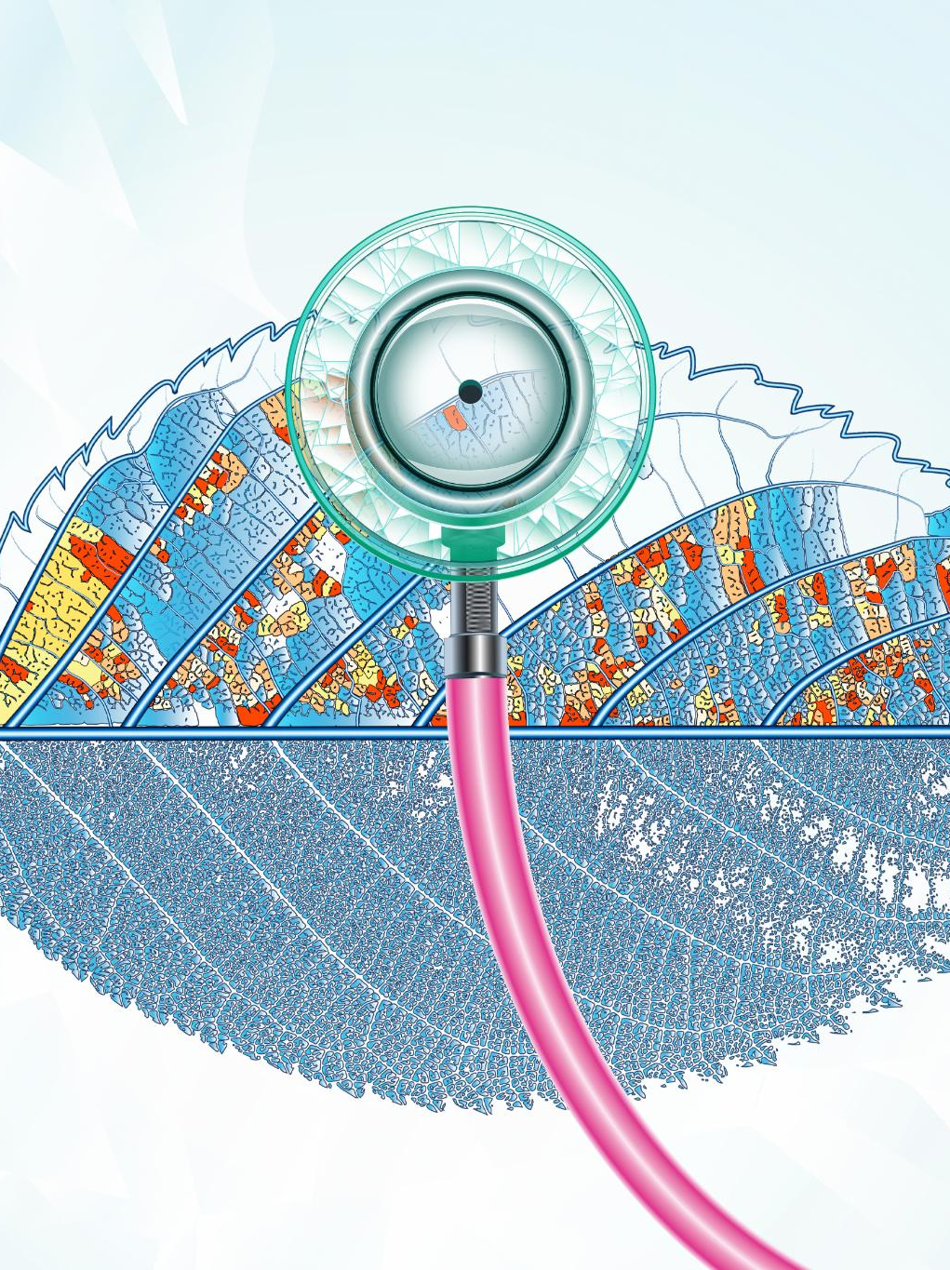
Zakres przedmiotu
Zdrowe odżywianie – zasady racjonalnego żywienia, piramida żywienia, wpływ diety na zdrowie.
Aktywność fizyczna – rola ruchu w utrzymaniu zdrowia, formy aktywności dostosowane do wieku.
Higiena osobista i otoczenia – codzienne nawyki higieniczne, profilaktyka chorób zakaźnych.
Zdrowie psychiczne i emocjonalne – radzenie sobie ze stresem, emocjami, budowanie poczucia własnej wartości.
Profilaktyka uzależnień – alkohol, nikotyna, narkotyki, uzależnienia behawioralne (np. od internetu).
Bezpieczeństwo i pierwsza pomoc – zasady udzielania pierwszej pomocy, unikanie zagrożeń w domu i poza nim.
Zdrowie seksualne– dojrzewanie, relacje, antykoncepcja, profilaktyka chorób przenoszonych drogą płciową.
Edukacja ekologiczna i zdrowie środowiskowe – wpływ środowiska na zdrowie, zanieczyszczenia, recykling.
Zapobieganie chorobom cywilizacyjnym – otyłość, cukrzyca, nadciśnienie, choroby serca.
Zdrowie jamy ustnej – higiena zębów, profilaktyka próchnicy i chorób przyzębia.
Kształtowanie postaw prozdrowotnych – odpowiedzialność za zdrowie własne ale i kolejnych pokoleń, motywacja do zmiany stylu życia
Model spiralnego uczenia się
Program nauczania wykorzystuje model spiralny, aby stopniowo powracać do tematów dotyczących zdrowia i pogłębiać je wraz z rozwojem uczniów.
Integracja z innymi przedmiotami
Edukacja zdrowotna jest zintegrowana z innymi przedmiotami szkolnymi w celu holistycznego promowania zdrowia w środowisku szkolnym.
Notes:
--- This slide references information from the following file: https://ore.edu.pl/2025/08/edukacja-zdrowotna-informacje/ Podstawa programowa edukacji prozdrowotnej została opracowana w sposób kompleksowy, obejmując wszystkie aspekty zdrowia człowieka. Przedmiot ten zawiera 11 działów tematycznych, takich jak: wartości i postawy, zdrowie fizyczne, aktywność fizyczna, odżywianie, zdrowie psychiczne, zdrowie społeczne, dojrzewanie, zdrowie seksualne, zdrowie środowiskowe, internet i profilaktyka uzależnień oraz system ochrony zdrowia. Każdy z tych działów ma na celu rozwijanie konkretnych umiejętności i wiedzy, które są niezbędne do prowadzenia zdrowego stylu życia. Struktura przedmiotu oparta jest na modelu spiralnym, co oznacza, że zagadnienia są powtarzane i pogłębiane na kolejnych etapach edukacji. Dzięki temu uczniowie mają możliwość stopniowego rozwijania kompetencji zdrowotnych, dostosowanych do ich wieku i poziomu rozwoju. Edukacja prozdrowotna integruje się również z innymi przedmiotami szkolnymi, co pozwala na holistyczne podejście do zdrowia i jego promocji w środowisku szkolnym.

Slide 8

Program nauczania wykorzystuje model spiralny, aby stopniowo powracać do tematów dotyczących zdrowia i pogłębiać je wraz z rozwojem uczniów.
Edukacja zdrowotna jest zintegrowana z innymi przedmiotami szkolnymi w celu holistycznego promowania zdrowia w środowisku szkolnym.

Slide 9
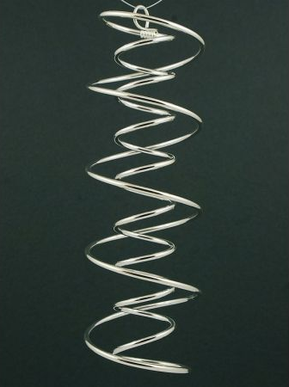
Model Spiralnego Typu Edukacji
Etapy spiralnego nauczania
Etap I – Wprowadzenie (Podstawy)
Proste pojęcia i fakty.
Nauka przez zabawę, obserwację, doświadczenie.
Etap II – Ugruntowanie (Rozszerzenie)
Powtórzenie z dodatkowymi przykładami.
Wprowadzenie prostych strategii rozwiązywania problemów.
Etap III – Pogłębienie (Analiza)
Zastosowanie wiedzy w nowych sytuacjach.
Rozwijanie umiejętności analizy i porównywania.
Etap IV – Integracja (Twórcze zastosowanie)
Łączenie wiedzy z różnych obszarów.
Rozwiązywanie złożonych problemów.
Zastosowanie w praktyce
Lepsze utrwalenie wiedzy.
Rozwijanie umiejętności krytycznego myślenia.
Możliwość indywidualizacji nauczania.

Slide 10
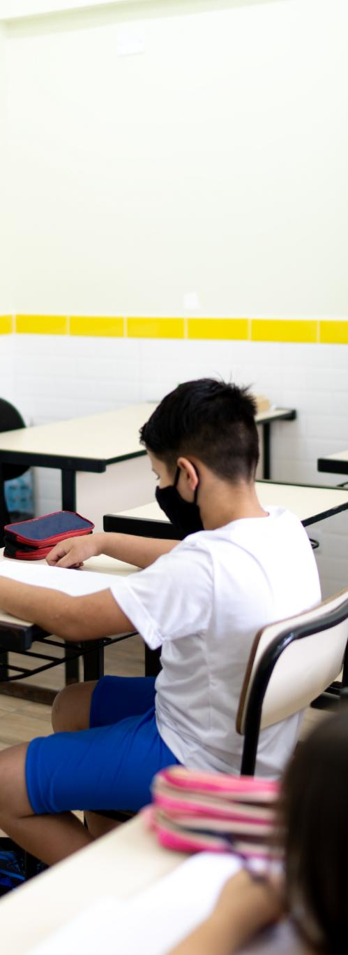
Wytyczne Ministerstwa Edukacji i organizacji zajęć
Wdrażanie edukacji zdrowotnej
Zajęcia z edukacji zdrowotnej są fakultatywne i odbywają się raz w tygodniu przez godzinę dla uczniów szkół podstawowych i średnich.
Podejście interdyscyplinarne
Zajęcia są zintegrowane z innymi działaniami edukacyjnymi i profilaktycznymi, aby zapewnić holistyczny rozwój uczniów.
Wsparcie rodzinne i społeczne
Nacisk kładziony jest na wspieranie ról rodzinnych oraz kształtowanie postaw prorodzinnych, prozdrowotnych i prospołecznych wśród uczniów.
Współpraca w zakresie zdrowia w szkole
Szkoły współpracują z pielęgniarkami środowiskowymi w celu oceny potrzeb zdrowotnych i stosowania środków profilaktycznych.
Notes:
--- This slide references information from the following file: https://ore.edu.pl/2025/08/edukacja-zdrowotna-informacje/ Ministerstwo Edukacji Narodowej określiło szczegółowe wytyczne dotyczące organizacji zajęć z edukacji prozdrowotnej. Przedmiot ten będzie realizowany jako nieobowiązkowy, w wymiarze jednej godziny tygodniowo, w klasach IV-VIII szkół podstawowych oraz w szkołach ponadpodstawowych. Zajęcia mają charakter interdyscyplinarny i są prowadzone w synergii z innymi działaniami wychowawczo-profilaktycznymi szkoły. MEN podkreśla znaczenie wspierania wychowawczej roli rodziny, rozwoju ucznia w sferze fizycznej, emocjonalnej, intelektualnej, duchowej i społecznej oraz wzmacniania postaw prorodzinnych, prozdrowotnych i prospołecznych. W rozporządzeniach uwzględniono również współpracę szkoły z pielęgniarką środowiskową lub higienistką szkolną, co ma na celu lepsze rozpoznanie potrzeb zdrowotnych uczniów i wdrożenie skutecznych działań profilaktycznych. Organizacja zajęć musi być zgodna z podstawą programową i uwzględniać potrzeby uczniów oraz możliwości kadry pedagogicznej.

Slide 11
Kwalifikacje i kompetencje nauczycieli
Notes:
--- This slide references information from the following file: https://upkrakow-my.sharepoint.com/personal/halina_pawlowska-jaron_uken_krakow_pl/_layouts/15/Doc.aspx?sourcedoc=%7B1D756CD2-5C39-4C48-9696-E8FD482E253C%7D&file=prezentacja_edukacja_prozdrowotna_grafiki.pptx&action=edit&mobileredirect=true Wymagania kwalifikacyjne, Kompetencje miękkie i dydaktyczne

Slide 12

Wymagania kwalifikacyjne
Tytuł magistra i uprawnienia pedagogiczne
Nauczyciele biologii, wychowania fizycznego, edukacji rodzinnej oraz psychologowie szkolni również posiadają kwalifikacje do nauczania edukacji zdrowotnej.
Wspólpracujący specjaliści w zakresie ochrony lekarze, pielęgniarki, ratownicy, fizjoterapeuci i dietetycy, mogą prowadzić zajęcia z edukacji zdrowotnej, jeśli posiadają przygotowanie pedagogiczne.
Podejście oparte na nauczaniu zespołowym
Edukacja zdrowotna może być realizowana przez zespoły nauczycieli, co sprzyja współpracy interdyscyplinarnej i dostosowaniu doświadczeń edukacyjnych do potrzeb uczniów.
Notes:
--- This slide references information from the following file: https://upkrakow-my.sharepoint.com/personal/halina_pawlowska-jaron_uken_krakow_pl/_layouts/15/Doc.aspx?sourcedoc=%7B1D756CD2-5C39-4C48-9696-E8FD482E253C%7D&file=prezentacja_edukacja_prozdrowotna_grafiki.pptx&action=edit&mobileredirect=true Zgodnie z rozporządzeniem Ministra Edukacji Narodowej, nauczycielem edukacji prozdrowotnej może być osoba, która ukończyła studia magisterskie w zakresie edukacji zdrowotnej i posiada przygotowanie pedagogiczne. Alternatywnie, nauczyciel może posiadać inne wykształcenie magisterskie, przygotowanie pedagogiczne oraz ukończone studia podyplomowe z edukacji zdrowotnej. Kwalifikacje do nauczania tego przedmiotu mają również nauczyciele biologii, przyrody, wychowania fizycznego, wychowania do życia w rodzinie oraz psycholodzy szkolni. Dodatkowo, osoby z wykształceniem medycznym, takie jak lekarze, pielęgniarki, fizjoterapeuci czy dietetycy, mogą prowadzić zajęcia, pod warunkiem posiadania przygotowania pedagogicznego. Możliwe jest również prowadzenie zajęć przez zespół nauczycieli, co pozwala na wykorzystanie interdyscyplinarnego podejścia i zapewnienie kompleksowego przekazu treści zdrowotnych. Takie rozwiązanie umożliwia lepsze dostosowanie zajęć do potrzeb uczniów i zwiększa efektywność nauczania.

Slide 13

Kompetencje miękkie i dydaktyczne
Niezbędne umiejętności miękkie
Empatia, komunikacja, praca zespołowa i dostosowywanie się do potrzeb uczniów mają kluczowe znaczenie dla edukatorów zajmujących się zdrowiem, odpowiedzi na trudne pytania
Rola przewodnika
Nauczyciele inspirują uczniów do refleksji nad stylem życia i podejmowania świadomych decyzji dotyczących zdrowia.
Kompetencje metodologiczne
Aktywne nauczanie, praca projektowa, wykorzystanie technologii informacyjno-komunikacyjnych oraz dostosowane do potrzeb lekcje zwiększają zaangażowanie i poprawiają wyniki nauczania.
Notes:
--- This slide references information from the following file: https://upkrakow-my.sharepoint.com/personal/halina_pawlowska-jaron_uken_krakow_pl/_layouts/15/Doc.aspx?sourcedoc=%7B1D756CD2-5C39-4C48-9696-E8FD482E253C%7D&file=prezentacja_edukacja_prozdrowotna_grafiki.pptx&action=edit&mobileredirect=true Oprócz formalnych kwalifikacji, nauczyciele edukacji prozdrowotnej powinni posiadać szereg kompetencji miękkich i dydaktycznych, które są niezbędne do skutecznego prowadzenia zajęć. Do najważniejszych należą: empatia, umiejętność komunikacji, zdolność pracy zespołowej oraz umiejętność dostosowania treści do indywidualnych potrzeb uczniów. Nauczyciel powinien być przewodnikiem po świecie zdrowych wyborów, inspirując uczniów do refleksji nad własnym stylem życia i podejmowania świadomych decyzji zdrowotnych. Ważne jest również posiadanie umiejętności metodycznych, takich jak stosowanie aktywnych metod nauczania, prowadzenie zajęć projektowych, wykorzystanie technologii informacyjno-komunikacyjnych (TIK) oraz tworzenie scenariuszy lekcji dostosowanych do różnych grup wiekowych. Kompetencje te pozwalają na prowadzenie zajęć w sposób angażujący, inspirujący i efektywny, co przekłada się na lepsze rezultaty edukacyjne i większe zaangażowanie uczniów.

Slide 14
Szkolenia i wsparcie dla nauczycieli
Notes:
--- This slide references information from the following file: https://rzeczsamorzadowa.pl/jakie-kwalifikacje-dla-nauczycieli-edukacji-zdrowotnej-nowe-wytyczne-men/ Programy szkoleniowe MEN, Zasoby edukacyjne i platformy

Slide 15

Programy szkoleniowe MEN
Studia podyplomowe dla nauczycieli
Bezpłatne studia podyplomowe są oferowane na 11 polskich uczelniach, trwają trzy semestry i kwalifikują nauczycieli do prowadzenia zajęć z zakresu edukacji zdrowotnej.
Program szkoleniowy ORE
Nauczyciele uczestniczą w 32 godzinach szkoleń stacjonarnych i 150 godzinach e-learningu organizowanych przez Centrum Rozwoju Edukacji (ORE).
Materiały dydaktyczne i wsparcie ekspertów
Dostępne materiały dydaktyczne, scenariusze lekcji i konsultacje ekspertów wspierają nauczycieli w skutecznym prowadzeniu zajęć z zakresu edukacji zdrowotnej.
Notes:
--- This slide references information from the following file: https://rzeczsamorzadowa.pl/jakie-kwalifikacje-dla-nauczycieli-edukacji-zdrowotnej-nowe-wytyczne-men/ Ministerstwo Edukacji Narodowej przygotowało kompleksowy program wsparcia dla nauczycieli, którzy będą prowadzić zajęcia z edukacji prozdrowotnej. W ramach tego programu organizowane są bezpłatne studia podyplomowe na 11 uczelniach w całej Polsce, w tym na Uniwersytecie Medycznym w Białymstoku, Gdańskim Uniwersytecie Medycznym, Uniwersytecie Śląskim, Uniwersytecie Jagiellońskim Collegium Medicum i innych. Studia trwają trzy semestry i nadają kwalifikacje do nauczania przedmiotu w szkołach podstawowych i ponadpodstawowych. Oprócz studiów, nauczyciele mogą uczestniczyć w szkoleniach organizowanych przez Ośrodek Rozwoju Edukacji (ORE), które obejmują 32 godziny zajęć stacjonarnych oraz 150 godzin e-learningu. Dodatkowo, dostępne są materiały dydaktyczne, scenariusze lekcji oraz możliwość konsultacji z ekspertami. Programy te mają na celu nie tylko podniesienie kwalifikacji nauczycieli, ale również rozwój ich warsztatu pracy i przygotowanie do skutecznego wdrożenia edukacji prozdrowotnej w szkołach.

Slide 16
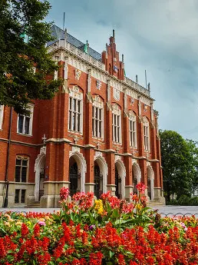
Uczelnie prowadzące studia podyplomowe z edukacji zdrowotnej:
Uniwersytet Medyczny w Białymstoku
Gdański Uniwersytet Medyczny
Uniwersytet Śląski w Katowicach
Uniwersytet Jagielloński Collegium Medicum w Krakowie
Uniwersytet Medyczny w Poznaniu
Uniwersytet Rzeszowski
Pomorski Uniwersytet Medyczny w Szczecinie
Akademia Pedagogiki Specjalnej w Warszawie
Uniwersytet Warszawski
Uniwersytet Medyczny we Wrocławiu
Uniwersytet w Zielonej Górze

Slide 17

Zasoby edukacyjne i platformy
Zintegrowana platforma edukacyjna (ZPE)
ZPE udostępnia opracowane przez ekspertów scenariusze lekcji, przewodniki i podręczniki, które stanowią wsparcie dla nauczycieli wychowania zdrowotnego.
Koordynacja przez Ośrodek Rozwoju Edukacji
ORE koordynuje szkolenia i wsparcie metodologiczne, pomagając nauczycielom i dyrektorom szkół w zakresie wychowania zdrowotnego.
Studia podyplomowe – rozszerzające kompetencje -
Notes:
--- This slide references information from the following file: https://rzeczsamorzadowa.pl/jakie-kwalifikacje-dla-nauczycieli-edukacji-zdrowotnej-nowe-wytyczne-men/ Nauczyciele edukacji prozdrowotnej mają dostęp do szerokiej gamy zasobów edukacyjnych, które wspierają ich w codziennej pracy. Zintegrowana Platforma Edukacyjna (ZPE) udostępnia informatory, scenariusze lekcyjne, materiały metodyczne oraz podręczniki opracowane przez ekspertów z różnych dziedzin. Materiały te powstały we współpracy Ministerstwa Edukacji Narodowej, Ministerstwa Zdrowia oraz Ministerstwa Sportu i Turystyki. Ośrodek Rozwoju Edukacji (ORE) pełni rolę koordynatora działań szkoleniowych i metodycznych, oferując wsparcie dla nauczycieli i dyrektorów szkół. Dodatkowo, nauczyciele mogą korzystać z platform edukacyjnych, takich jak Moodle SGGW, gdzie dostępne są bezpłatne kursy z zakresu edukacji żywieniowej i zdrowotnej. Dzięki tym zasobom nauczyciele mogą poszerzać swoje kompetencje, wymieniać się doświadczeniami oraz wdrażać nowoczesne metody nauczania, co przekłada się na jakość prowadzonych zajęć i efektywność edukacji prozdrowotnej.

Slide 18


Dziękuję za uwagę

